Slide 1

Sistema de Información de Gestión

Slide 2
GRUPO N° 9
INTEGRANTES:
Zabarino, Gian Franco
Chinelatto, Alfredo Antonio
Borges, Cristian Eduardo
Helmfelt, Daniel Ricardo

Slide 3
TEMÁTICA DE LA PRESENTACIÓN
Presentación de la Organización
Procesos de Negocio
Problemas y Requerimientos
Propuesta
Prototipos del Sistema

Slide 4
PRESENTACIÓN DE LA ORGANIZACIÓN
Empresa: Fili Muebles
Actividad: Fabricación y comercialización de Muebles de madera
Objetivo: Fabricar y comercializar muebles de pino con buena terminación en forma mayorista y minorista a un bajo costo, manteniendo el posicionamiento logrado en la ciudad de Córdoba y expandiendo el mercado hacia el interior de la provincia.

Slide 5
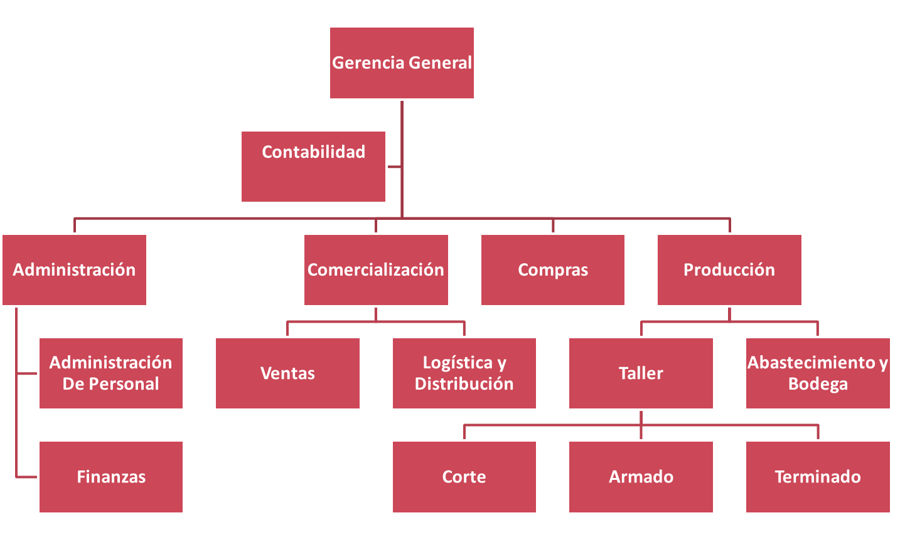
ORGANIGRAMA

Slide 6
PROCESOS DE NEGOCIO
PRINCIPALES
Compra de Artículos
Fabricación de Muebles
Venta de Productos Terminados

Slide 7
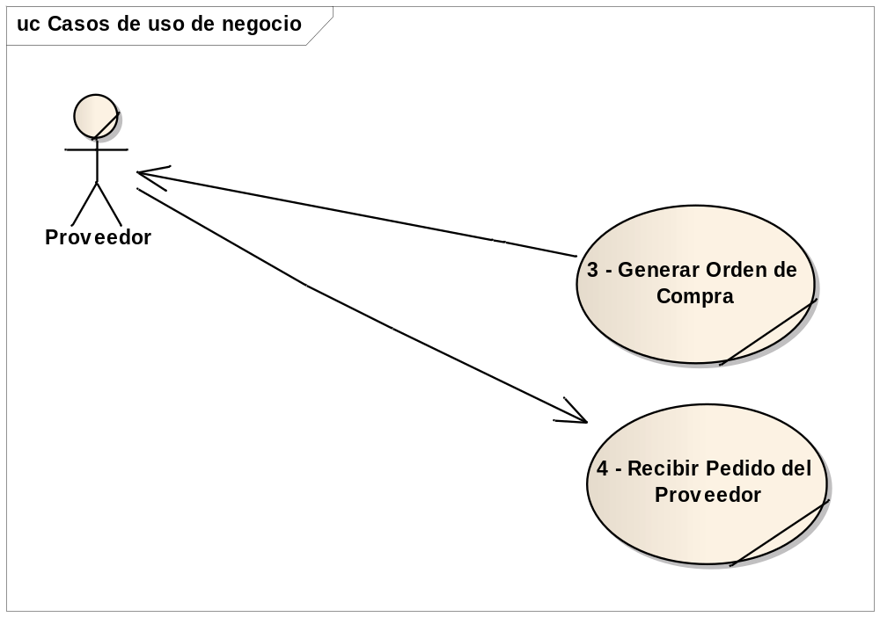
Compra de Artículos

Slide 8
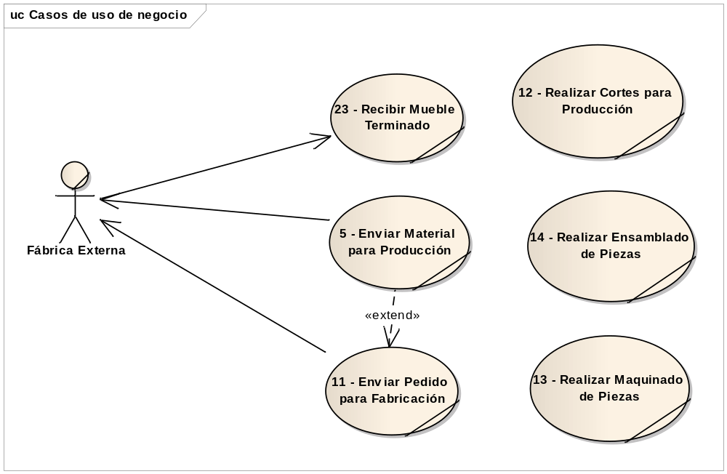
Fabricación de Muebles

Slide 9
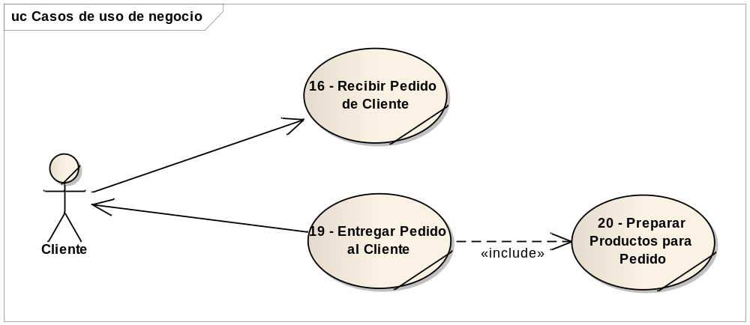
Venta de Productos Terminados

Slide 10
PROBLEMAS ENCONTRADOS
Al no contar con un correcto control de stock de materiales muchas veces no se dispone del material necesario para una producción ya planificada.
No se cuenta con información del estado de avance de un plan de producción determinado, por lo tanto no se puede estimar la fecha de finalización de la misma en caso de recibir una consulta del cliente.
Se desperdicia mucho material cuando se realizan los cortes de pre procesado, esto se debe a que no se realiza un cálculo de los cortes óptimos de la madera.
No se cuenta con un correcto control de stock de productos terminados, esto ocasiona que muchas veces se pierda la posibilidad de concretar una venta por no disponer del producto.

Slide 11
REQUERIMIENTOS
  Gestión de Stock de Materiales y Productos Terminados
  Informes Estadísticos de Materia Prima, Producción y Venta
  Procesos Productivos Estándar para la Fabricación
  Gestionar Planificación de la Producción

Slide 12
PROPUESTA
Sistema: Sistema de Información de Gestión «SIGMA»
Objetivo: Brindar información para dar soporte a los procesos de compra de materiales, venta de productos terminados y al proceso productivo completo incluyendo su planificación, ejecución y control, permitiendo la gestión y la toma de decisiones por parte de la Gerencia.
Límites: Desde la registración de la solicitud de materiales al proveedor hasta la venta de muebles terminados al cliente.

Slide 13
Principales Alcances:
Abastecimiento
      Emitir solicitud de presupuesto
      Registrar compra de materiales
      Registrar pago a proveedor
Pedidos
      Registrar presupuesto
      Registrar pedido
      Registrar venta
      Registrar entrega de pedido
Almacenamiento
      Actualizar stock de materiales
      Actualizar stock de productos terminados
Producción
      Registrar estructura del producto
      Calcular material necesario para producción
      Registrar plan de producción
      Emitir orden de trabajo
      Registrar avance de producción
Gerencia General
      Emitir informe de productos fabricados
      Emitir informe de ventas realizadas
      Emitir informe de compras realizadas

Slide 14
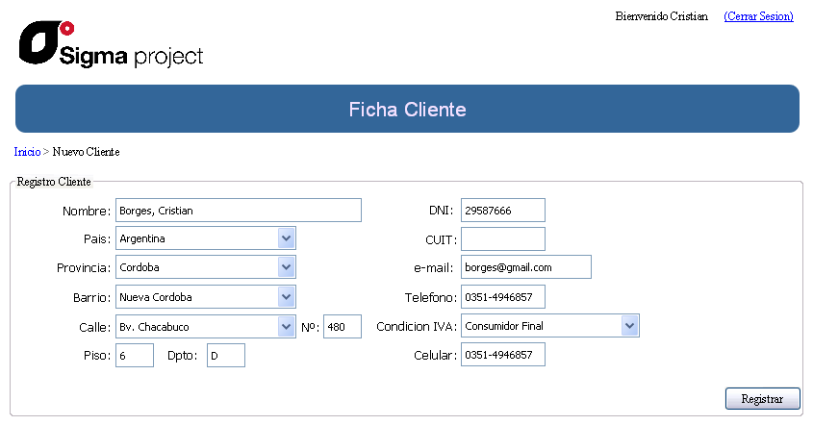
PROTOTIPOS

Slide 15
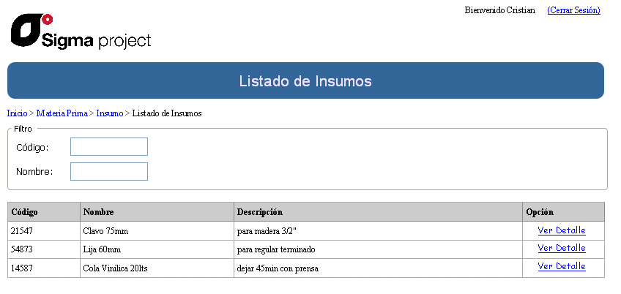

Slide 16
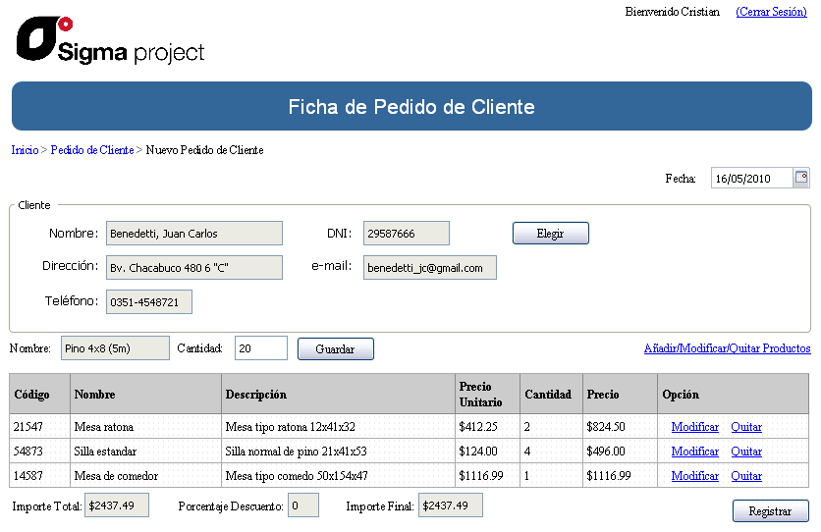

Slide 17
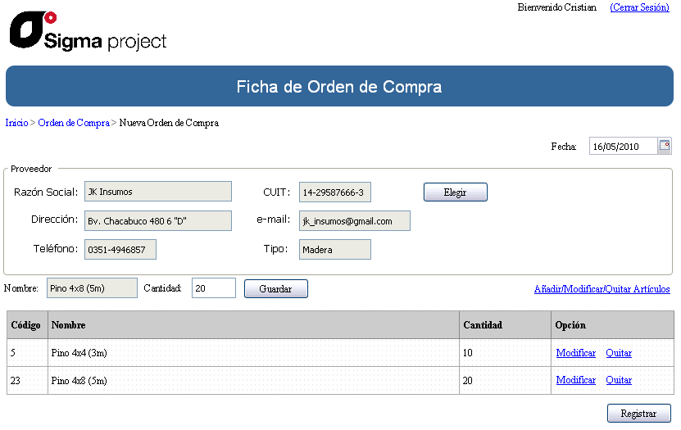

Slide 18
PREGUNTAS
?

